Slide 1
World press foto
Door: Joke Moelans

Slide 2
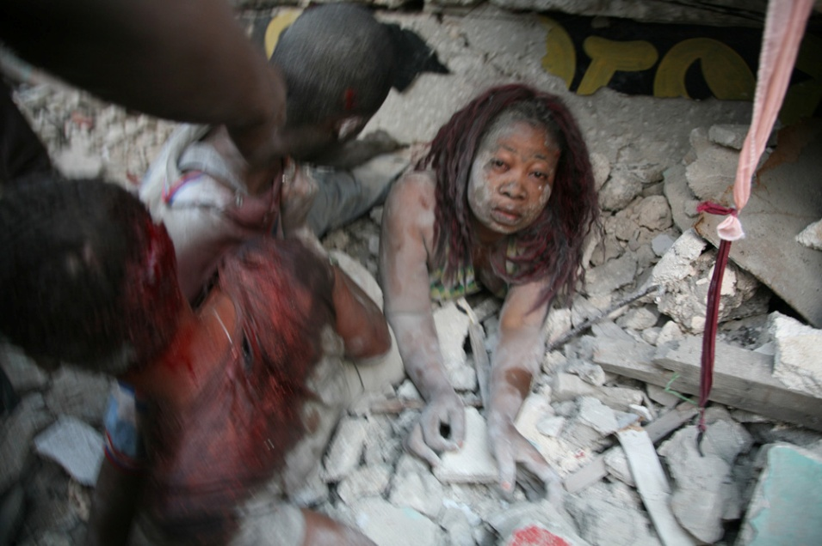
Aardbeving in Haïti
Jaartal: 2010
Toelichting: mensen onder het puin na de aardbeving in Haïti
Fotograaf: Daniel Morel
Bronvermelding: http://www.worldpressphoto.org/photo/2011danielmorelsns1-al?gallery=890

Slide 3
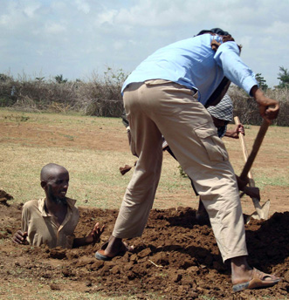
man wordt gestenigd tot de dood er op volgt
Jaartal: 2010
Toelichting: de man werd gestenigd tot de dood er op volgde.
Bronverwijzing:
http://www.google.be/imgres?q=world+press+photo+2010&hl=nl&gbv=2&biw=1024&bih=550&tbm=isch&tbnid=u7z_ejS55IyV8M:&imgrefurl=http://joostmaghetweten.wordpress.com/tag/journalist/&docid=32uriAzemCXhGM&imgurl=http://joostmaghetweten.files.wordpress.com/2010/07/een-winnende-foto-van-worldpress-2010-man-wordt-tot-de-dood-er-op-volgt-gestenigd.jpg&w=331&h=344&ei=LaimTvaBA9Gr-gbV77DGDw&zoom=1&iact=rc&dur=173&sig=101508483470992633212&page=1&tbnh=108&tbnw=113&start=0&ndsp=15&ved=1t:429,r:12,s:0&tx=86&ty=43

Slide 4
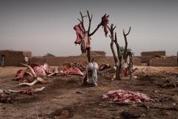
Voedsel Crisis
Jaartal: 2010
Toelichting: Ingewanden en beenderen van geslacht vee liggen bijeen in het Gadabedji-reservaat in de regio Maradi in het West-Afrikaanse Niger. Vleeshandelaren kopen stervend vee op, slachten de dieren, bereiden het vlees ter plaatse en verkopen het in buurland Nigeria.
Fotograaf: Marco Di Lauro
Bronvermelding:
http://www.worldpressphoto.org/photo/2011marcodi-lauroci-1?gallery=890

Slide 5
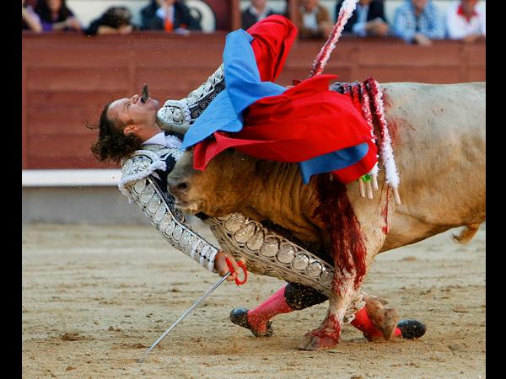
Stierengevecht loopt fout
Jaartal: 2010
Toelichting: een stierenvechter krijgt problemen met de stier
Fotograaf: Gustavo Cuevas
Bronvermelding: http://www.worldpressphoto.org/photo/2011gustavocuevassp-2?gallery=890

Slide 6
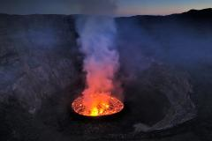
Het centrum van de aarde.
Jaartal: 2010
Toelichting: Op de immense kraterbodem van de Nyiragongo in het Virunga Nationaal Park in de Democratische Republiek Congo borrelt een lavameer
Fotograaf: Oliver Grunewald
Bronvermelding: http://www.worldpressphoto.org/photo/2011oliviergrunewaldna-3?gallery=890

